Slide 1


Дигитално процесирање на слика
Детекција и броење на возила
Изработиле:
Михајло Тодоровски 225020
Филип Срезоски 213106
Ментор:
Проф. д-р Ивица Димитровски

Slide 2




Вовед
Цел на проектот Развој на систем за детекција и броење на возила користејќи компјутерска визија.
Значење на проблемот
Управување со сообраќајот е клучно за намалување на застојот и зголемување на безбедноста.
Технологии и алатки Користени се Python, OpenCV и NumPy за обработка на видео податоци во реално време.
Методологија на пристап Алгоритми за одземање на позадина, морфолошка обработка и детекција на контури за идентификација на возилата.

Slide 3





OpenCV
Што е?
Јазици
Функции
Предности
Примена

Slide 4

Процесирање на видео
Претпроцесирање
Одземање позадина
Контури
Морфологија
Броење

Slide 5
OpenCV и неговата улога
Праговање
Морфолошки операции
Детекција контури
Филтрирање контури

Slide 6
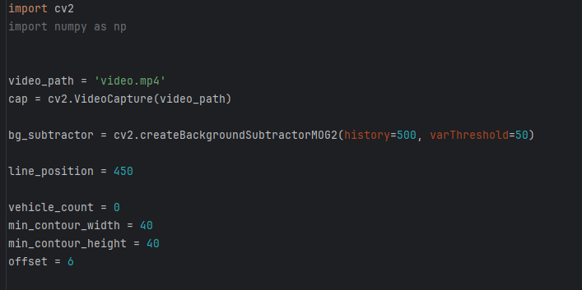
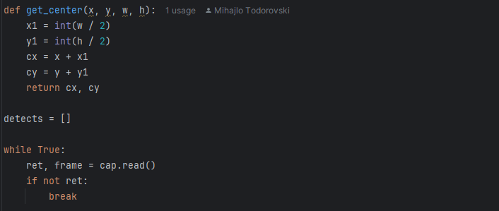
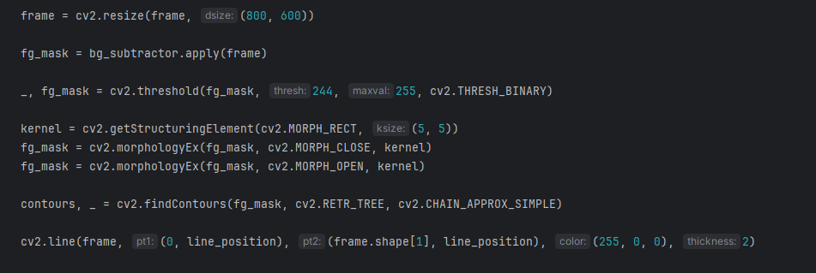
Вовед во проектот
Читање видео
Одземање позадина
Дефинирање линии
Иницијализација бројач

Slide 7
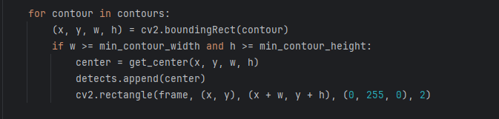
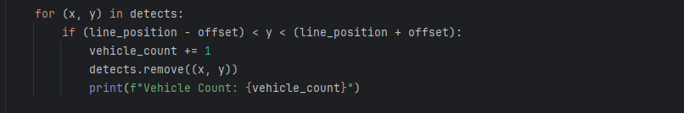
Дигитално процесирање на слика
Цртање правоаголници
Пресметка на центар
Броење возила
Отстранување дупли

Slide 8
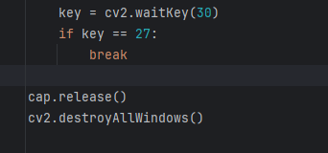
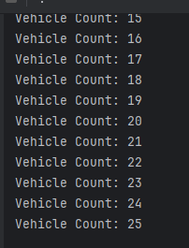
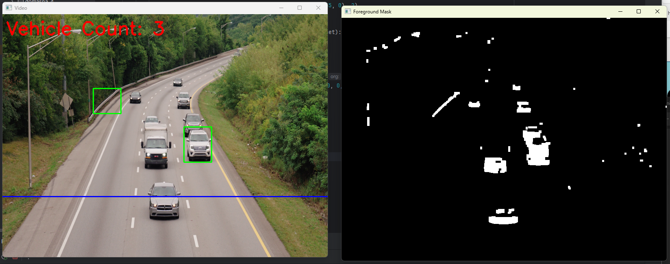
Преглед на кодираната имплементација
Приказ на резултати
Приказ на видео
Контрола на прекин
Ослободување ресурси

Slide 9
Благодарам на вниманието

Slide 10
ПРАШАЊА ?

